Slide 1
Trabajo_N2_FUNDAMENTOS
$1.08M
Predicción del valor de propiedades en Melbourne
Validación temporal 2016 → 2017
precio medio observado
(AUD)
Regresión supervisada
Out-of-time evaluation
13.580 registros
C. Abrigo · C. Herrera · K. Urbina
Fundamentos en Ciencia de Datos · MACI 2026

Slide 2
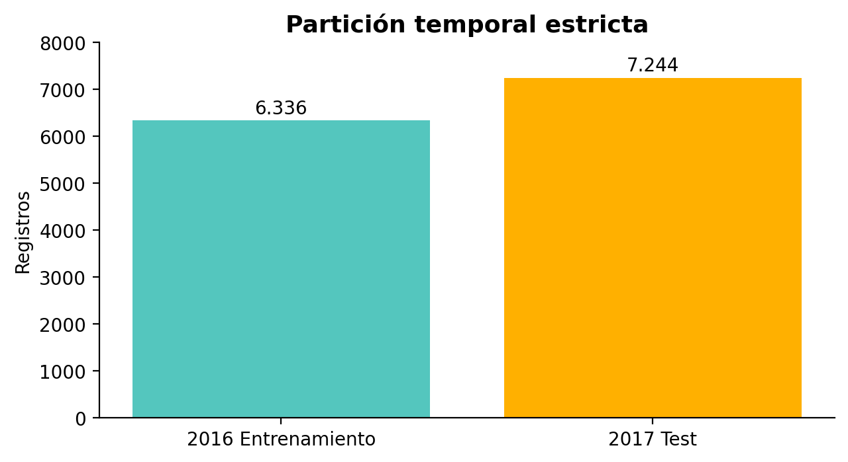
1. Problema: tasar el futuro, no explicar el pasado
La prueba es deliberadamente temporal: entrenar con 2016 y evaluar con 2017.
El desafío no es ajustar un modelo en una partición aleatoria, sino anticipar precios de propiedades en un mercado que cambia geográfica y temporalmente.
13.580
6.336
7.244
registros residenciales
train 2016
test 2017
Pregunta de negocio: ¿qué tan confiable es una tasación automatizada cuando aparecen barrios y condiciones de mercado no observadas?

Slide 3
2. Diseño experimental: validación temporal estricta
Evita data leakage y simula una predicción realista fuera de muestra.
2016
Entrena.
Pipeline
prep.
Modelos
regresión
2017
Test
Variables numéricas: imputación mediana + escalamiento.
Variables categóricas: imputación moda + One Hot Encoder.
Validación cruzada sólo dentro de 2016.
Métricas principales: R², MAE y RMSE.
Criterio doctoral: priorizar generalización temporal y análisis de error sobre ajuste interno.

Slide 4
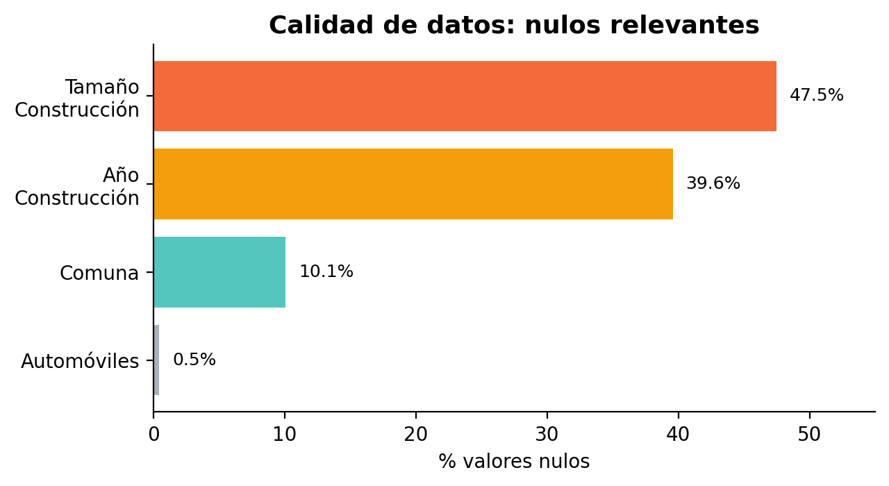
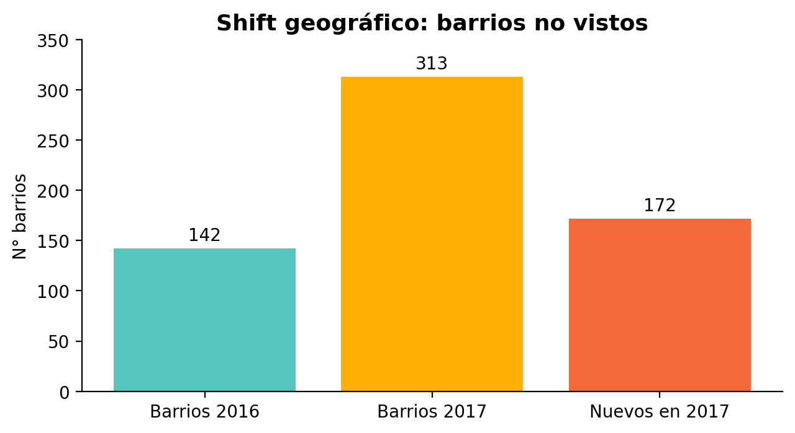
3. EDA: señales de riesgo antes de modelar
Nulos, asimetría del precio y desplazamiento geográfico condicionan la solución.
Decisiones críticas: descartar variables con alto nivel de nulos, evitar imputaciones arbitrarias y representar ubicación con variables continuas y región categórica.

Slide 5
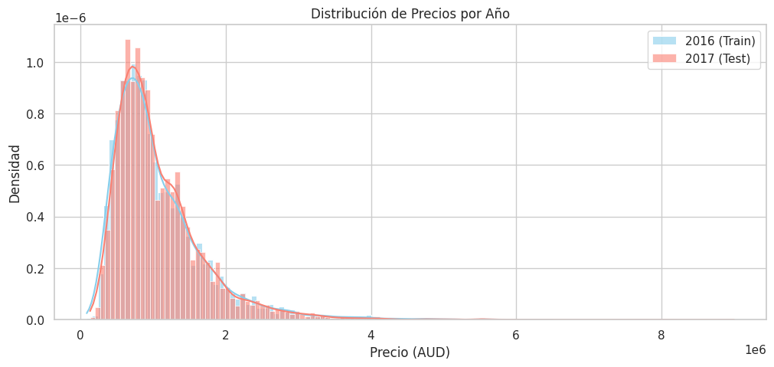
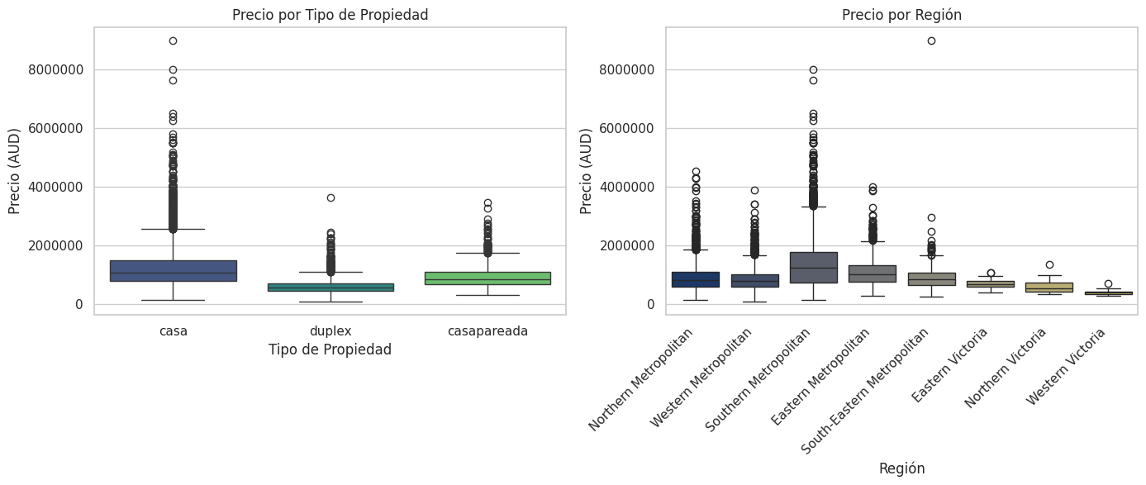
4. Estrategia de variables: ubicación como factor estructural
El notebook detecta 172 barrios nuevos en 2017: un caso claro de covariate shift.
La elección de Distancia, Latitud, Longitud y Región reduce dependencia de nombres de barrios no vistos. Esto mejora robustez frente a cambios de cobertura espacial.

Slide 6
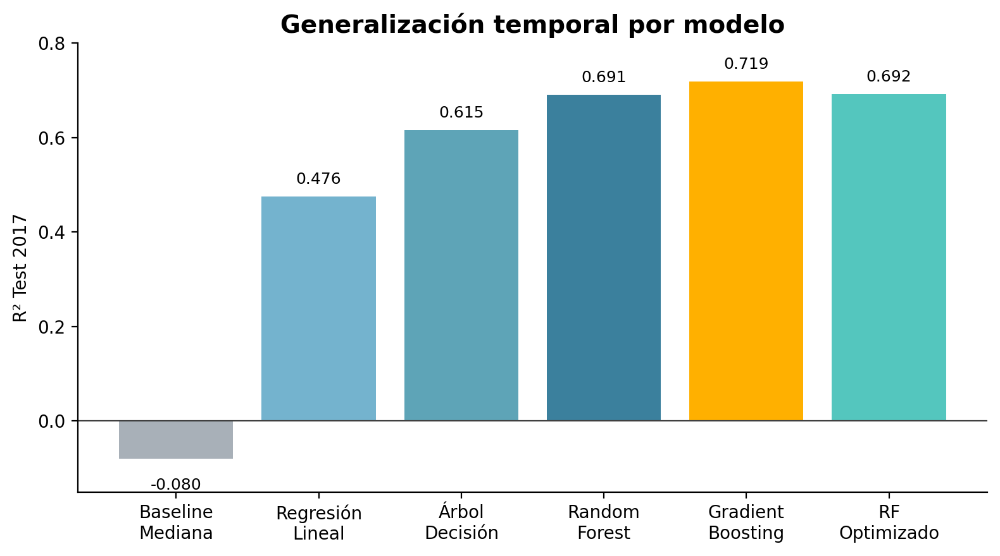
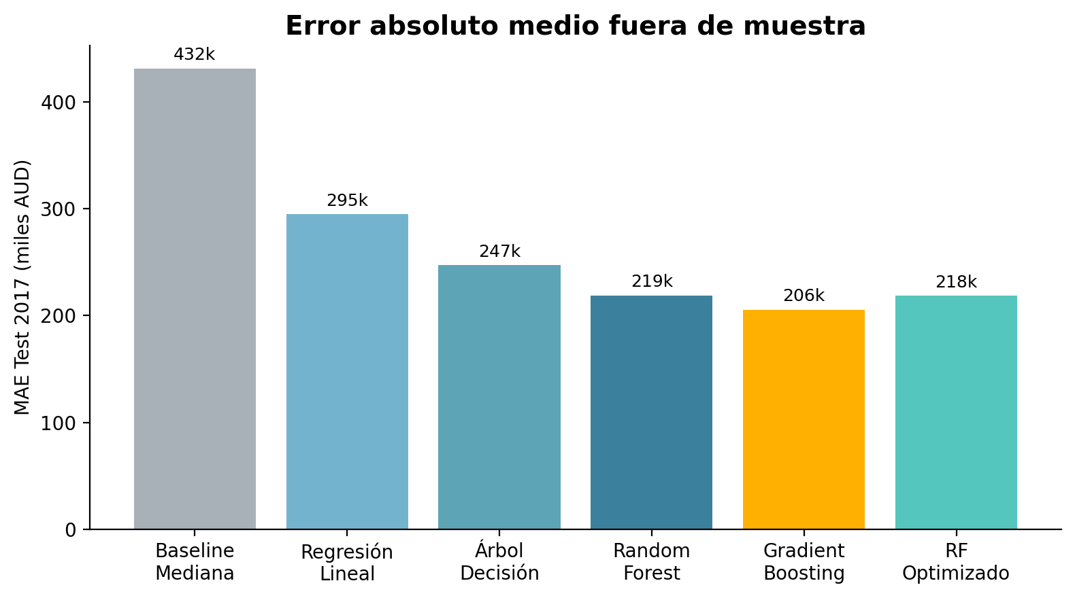
5. Benchmark de modelos: de línea base a ensambles
Comparación incremental para separar mejora real de sobreajuste.
Mejor R² en test: Gradient Boosting = 0,719. Mejor MAE: Gradient Boosting = 205.546 AUD. RF optimizado mejora muy levemente al RF base, pero no supera Gradient Boosting.

Slide 7
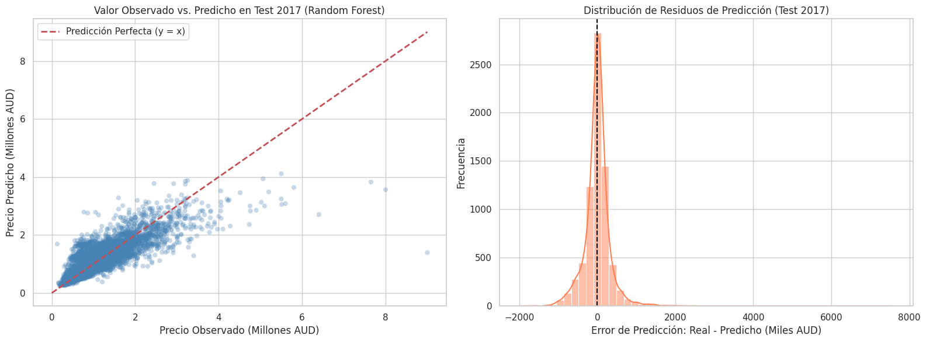
6. Resultado central: desempeño fuera de muestra
El modelo aprende patrones relevantes, pero el error sigue siendo material para decisiones financieras.
0,719
205.546 AUD
333.755 AUD
0,221
R² Test Gradient Boosting
MAE Test
RMSE Test
ΔR² Train-Test

Slide 8
7. Optimización: Random Forest con GridSearchCV
Búsqueda sistemática sobre el entrenamiento 2016, optimizando MAE.
Espacio explorado: n_estimators {100, 200, 300}; max_depth {10, 15, 20}; min_samples_leaf {5, 10, 20}.
20
5
300
mejor max_depth
min_samples_leaf
n_estimators
Resultado RF optimizado en 2017: R² = 0,6919; MAE = 218.477 AUD; RMSE = 349.550 AUD. La optimización mejora marginalmente el RF base, pero no cambia la selección final.
Lectura crítica: optimizar hiperparámetros no sustituye el diagnóstico de drift, ingeniería de variables y validación temporal.

Slide 9
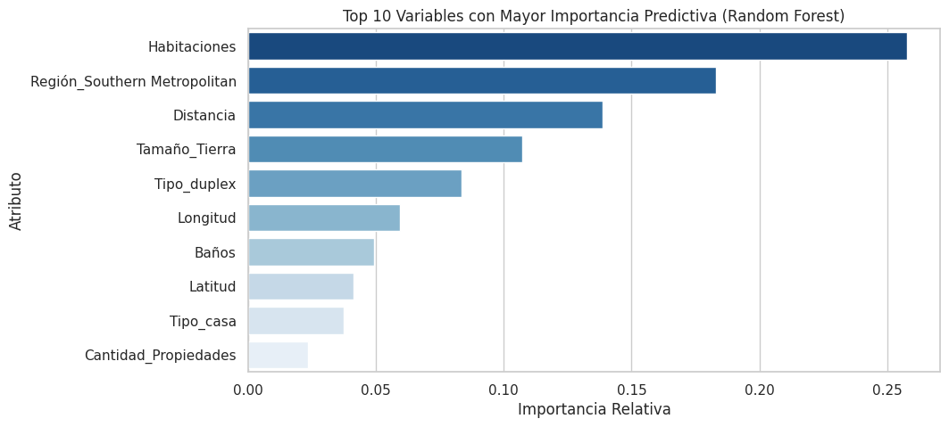
8. Interpretabilidad: qué variables explican la predicción
La importancia predictiva confirma patrones inmobiliarios esperables, no reglas causales.
Top drivers: habitaciones, región metropolitana sur, distancia, tamaño de tierra y tipo de propiedad. Recomendación: complementar con SHAP o PDP para lectura local y no solo importancia global.

Slide 10
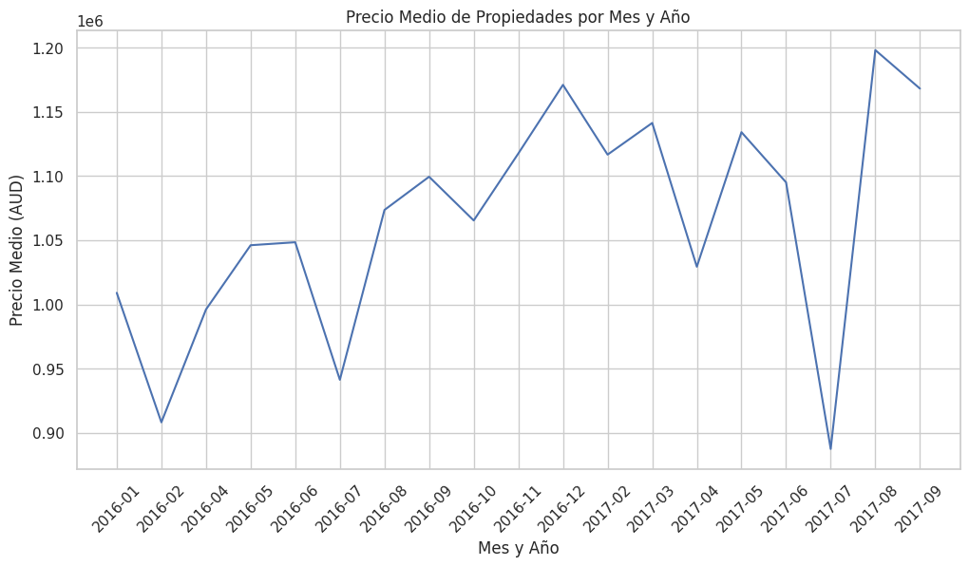
9. Análisis de error: dónde se rompe la promesa predictiva
Los residuos sugieren concentración cerca de cero, pero con colas relevantes en propiedades de alto valor.
Riesgos detectables desde los gráficos:
• Subestimación/sobrestimación en extremos de precio.
• Heterogeneidad por segmento inmobiliario.
• Pérdida de precisión ante barrios nuevos.
Siguiente paso doctoral: evaluar MAE/RMSE por región, tipo de propiedad y barrio nuevo vs. barrio observado; reportar intervalos de incertidumbre.

Slide 11
10. De modelo a sistema IA: despliegue responsable
Una tasación automatizada exige monitoreo, actualización y gobernanza, no solo un buen score.
Validación
calidad + drift
Predicción
precio + error
Monitoreo
negocio + sesgo
Datos nuevos
Métricas técnicas: R², MAE, RMSE, drift de variables, error por segmento.
Métricas de negocio: desviación de tasación, riesgo crediticio, confianza del usuario.
Ética: transparencia, sesgo territorial y advertencia de incertidumbre.
Regla de decisión recomendada: no automatizar como “precio único”; entregar rango, explicación y nivel de confianza.

Slide 12
11. Cierre: aporte y ruta de mejora
El proyecto demuestra una solución predictiva realista, evaluada contra futuro observable.
Aporte central: convertir un problema inmobiliario en un experimento predictivo temporal, con pipeline reproducible, comparación de modelos, optimización y diagnóstico de limitaciones.
Para escalar a nivel doctoral completo:
1) ingeniería geoespacial avanzada; 2) análisis de drift por segmento; 3) explicabilidad local; 4) intervalos de predicción; 5) protocolo de monitoreo y reentrenamiento.
Decisión final: Gradient Boosting como candidato productivo inicial

